Slide 1




4-1
جدول الإشارات
أ.أحـمـد الأحـمـدي @ahmad9963

Slide 2
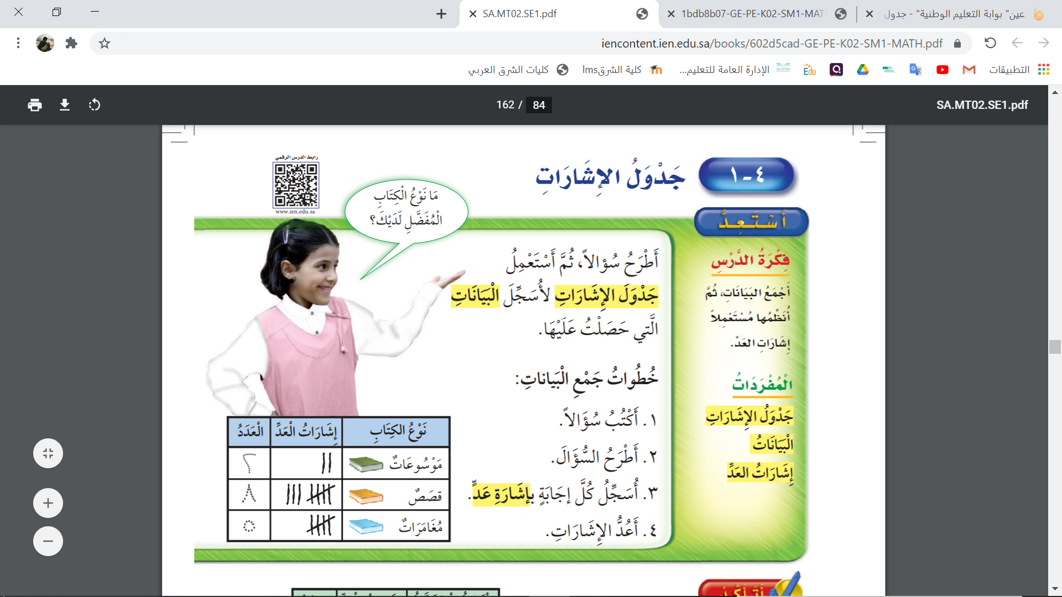
فكرة الدرس
أجمع البيانات، ثم أنظمها مستعملا
إشارات العد.
المفردات
جدول الإشارات
البيانات
إشارات العد

Slide 3

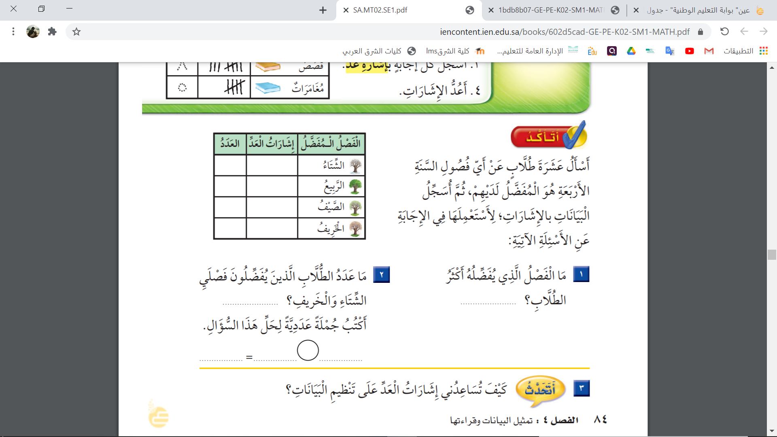

Slide 4
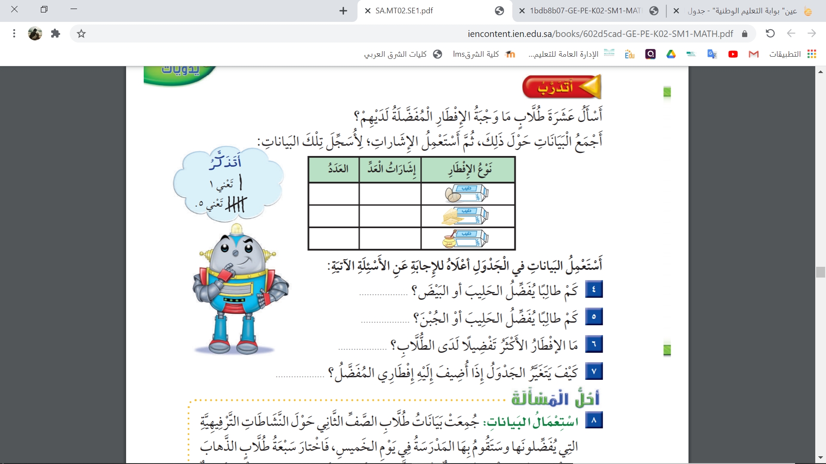

Slide 5
